Slide 1
Discussion Speaker : Wei Meng Lin

Slide 2
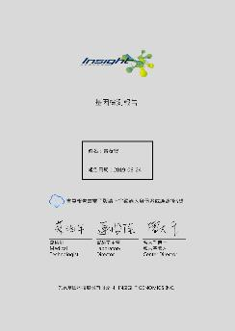
Work List
工作進度
基因檢測報告接近完工，目前檢測報告大約為30頁，內容規劃大致為 前面有蝴蝶葉的報告加上後面的10項檢測內容說明(分男版和女版)
基因文獻建立和位點校正
擬定網站前台視覺報告，供廠商報價

Slide 3
Future Work
優先順序
位點更新後的測試
上機系統修正
前瞻基礎建設計畫-會與香樺討論

Slide 4
Thank you for this opportunity

